Slide 1

Безопасность веб-приложений
Лекция 2
Александр Сергеев
Кафедра геоинформатики и информационной безопасности
2022

Slide 2
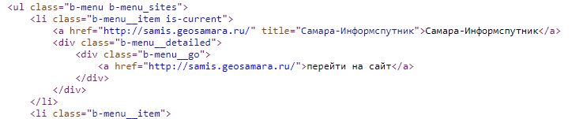
HTML
Hypertext Markup Language – язык разметки для структурирования и отображения веб-страницы и её контента
Гипертекст – текст со связями.
Язык – значит, имеет свой синтаксис.

Slide 3
Правила языка
Синтаксические:
допустимые символы, слова, константы
правильная иерархическая структура
теги, взаимосвязи тегов
атрибуты, насколько применимы к тегам
Семантические: что вообще значит документ?
Если все в порядке, можно создать DOM.

Slide 4
Теги и атрибуты
<p class="mainText">Это абзац текста</p>
<a href="/some/page.html">Другая страница</a>
<p>, <a> - теги
class, href – атрибуты
"mainText", "/some/page.html" – значения
Бывают самозакрывающиеся:
<image src...></image> === <image src... />

Slide 5
Теги структуры документа
<html>
<head>
<title>Название страницы</title>
<link href="styles.css" rel="stylesheet">
</head>
<body>
...
</body>
</html>

Slide 6
Теги структуры текста
<div>
<p>Абзац текста</p>
<p>Другой абзац текста<br/>
после перехода строки</p>
<ul>
<li>первый вариант</li>
<li>второй вариант</li>
</ul>
<ol>
<li>первый вариант</li>
<li>второй вариант</li>
</ol>
</div>

Slide 7
Форматирование текста
<h1><h2><h3><h4><h5><h6> - заголовки
<p> - абзац
<b> - жирный
<u> - подчеркнутый
<i> - курсив
<pre> - без форматирования
<font> - указанный шрифт

Slide 8
Ссылки, картинки, скрипты
<img src="/path/to/image.jpg" />
<a href="/path/to/page.html">Ссылка на страницу</a>
href="mailto:EMAIL" href="#NAME"
<script src="/path/to/script.js"></script>

Slide 9
Теги таблиц
<table>
<tr>
<th>Код</th>
<th>Значение</th>
</tr>
<tr>
<td>123</td>
<td>Ромашка</td>
</tr>
<tr>
<td>456</td>
<td>Тюльпан</td>
</tr>
</table>

Slide 10
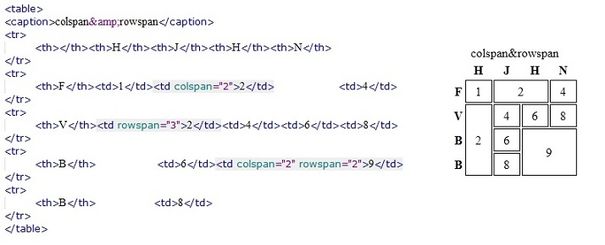
Таблицы с группировкой ячеек

Slide 11
Теги форм
<form> — вся форма целиком
<input> type= button, checkbox, color, date, datetime-local, email, file, hidden, image, month, number, password, radio, range, reset, search, submit, tel, text, time, url, week
<button> — кнопка с интерактивностью на JS
<select> + <option> — выпадающие список
<label> — подпись
<textarea> — многострочный текст

Slide 12
Пример формы
<form action="/action_page.php" method="post">
<label for="fieldName">Имя:</label>
<input type="text" id="fieldName" name="fieldName">
<select id="fieldSelect" name="fieldSelect">
<option>вариант 1</option>
<option>вариант 2</option>
<option>вариант 3</option>
</select>
<textarea id="fieldText" name="fieldText" rows="4" cols="50">
Длинный текст
</textarea>
<button type="button">Нажми меня</button>
<input type="submit" value="Отправить">
</form>

Slide 13
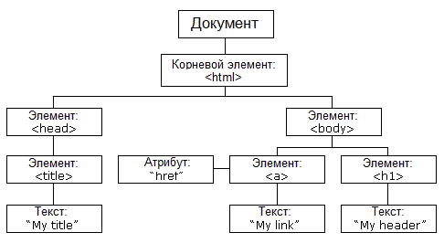
DOM
Объектная модель документа. Раньше были у всех браузеров разные, теперь есть стандарты: Core DOM, XML DOM, HTML DOM
https://dom.spec.whatwg.org/

Slide 14
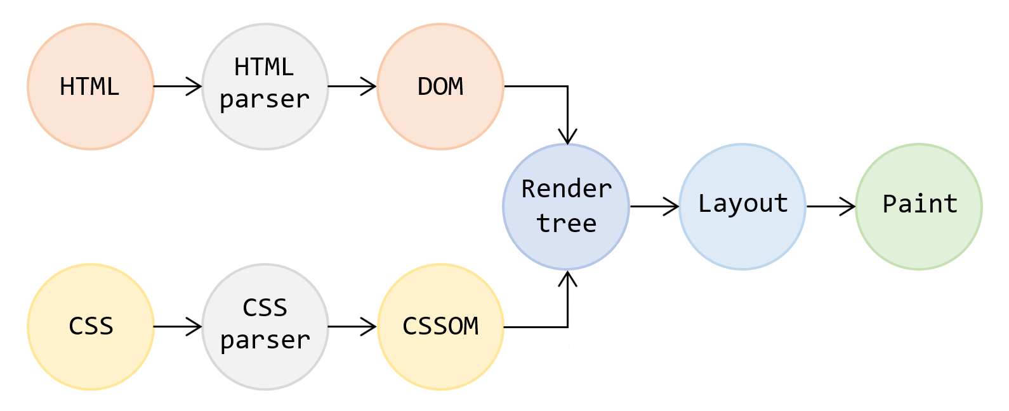
Зачем браузеру DOM
Чтобы строить render tree
JS может менять DOM и реагировать на события DOM.

Slide 15

JS и DOM
HTML элементы – это объекты.
У них есть свойства, методы и события.
document.getElementById("demo").innerHTML = "Hello World!";
Выбрать: getElementById, getElementsByTagName, getElementsByClassName
Добавить или удалить: createElement, appendChild, replaceChild, removeChild
Менять элементы: innerHTML, setAttribute, attribute, style.property
События: onclick = function(){ code }, on<что-то еще>

Slide 16
Глобальные объекты
window – объект окна браузера
document – корень DOM
location – адресная строка
history – история браузера
console – консолька браузера для отладки
screen – экран
есть и другие глобальные объекты

Slide 17
Справочники
https://www.w3schools.com/
http://htmlbook.ru/

